Slide 1
Реакција на неутрализација и нејзина примена
Катарина Раденков, ОУ ,, Крсте Петков Мисирков “- Бистрица

Slide 2
Што всушност е неутрализацијата?
Киселините и базите имаат спротивен хемиски карактер, т.е. се наоѓаат на двата краја на еден ист спектрум што е pH вредноста.
Реакцијата во која што реагираат една киселина и една база при што на еден начин се поништуваат се вика реакција на неутрализација.

Slide 3
Краен продукт од реакцијата на неутрализација е прикажан со равенката:
киселина+база= вода+ сол
За правилно да протече реакцијата мора да има подеднакво количество на базата и на киселината и тие да имаат приближна јачина.
Доколку додадеме повеќе киселина растворот ќе биде кисел.
Доколку додадеме повеќе база, растворот ќе биде базен.

Slide 4
За што се може да се применува реакцијата на неутрализација?

Slide 5
Неутрализирање на кисела почва
Почва со прекисела pH вредност е непогодна за одгледување на голем број на земјоделски култури.
За таа цел земјоделците користат варовник во прав и негасена вар, кои дејствуваат како бази кои ја неутрализираат киселата почва.

Slide 6
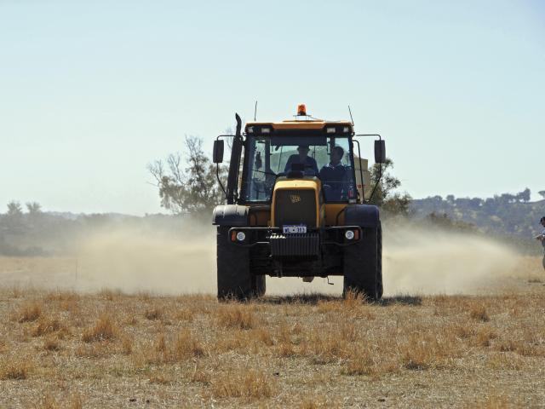
Неутрализирање на почва со гасена вар

Slide 7
Примена на реакција на неутрализација кај антациди
Во желудникот на човекот се лачи хлороводородна киселина, која ја разградува храната и ги уништува внесените бактерии од надворешната средина.
Кај некои луѓе заради најразлични причини може да се лачи преголема количина на хлороводородна киселина, што ќе предизвика чуство на нелагодност и печење.

Slide 8
Антацидите се лекарства кои го намалуваат преголемото лачење на хлороводородна киселина во желудникот.
Антацидите дејствуваат како бази кои ја неутрализираат желудочната киселина со што ги намалуваат болките и тегобите.

Slide 9
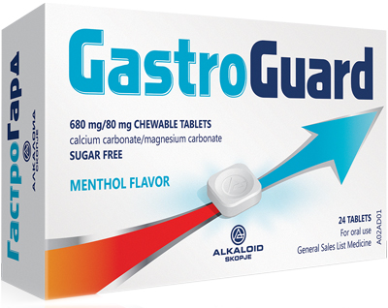
Антациди

Slide 10
Третирање на убоди од инсекти
Самиот акт на убод од пчела или од мравка доведува до појава на кисели материи на местото на убодот.
Болката која притоа се јавува може да се олесни со апликација на сода бикарбона на местото на убодот.
Убодот од оса има алкален карактер и затоа се неутрализира со аплицирање на киселина(пр. оцет).

Slide 11
Апликација на јаболков оцет на местото на убод од оса

Slide 12
Употреба на натриум хидрогенкарбонат
Се применува во прашокот за печиво. Тој содржи натриум хидрогенкарбонат(сода бикарбона) и додаток од некоја слаба киселина. Бидејќи двете компоненти се потполно суви, тие не реагираат меѓу себе.
Со додавање на вода тие може да реагираат меѓу себе и се добива јаглерод диоксид, под чие дејство доаѓа до нараснување на тестото.

Slide 13
Натриум хидрогенкарбонат може да се најде како компонента во некои пасти за заби, каде има цел да ја неутрализира киселата pH вредност на усната празнина.
Киселата средина во усната празнина се должи на бактериите во неа кои вршат разградување на шеќерите, со што се добиваат киселини.
Овие киселини можат да ја разјадат глеѓта на забите и да предизвикаат кариес.

Slide 14
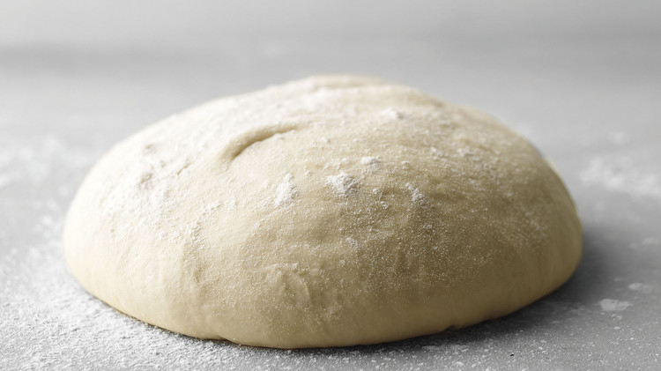
Нараснување на тестото заради натриум хидрогенкарбонат

